Slide 1


旅館職涯發展計畫
旅宿電商運營人員
線上客服服務人員（第1單元）
課程教材簡報

Slide 2
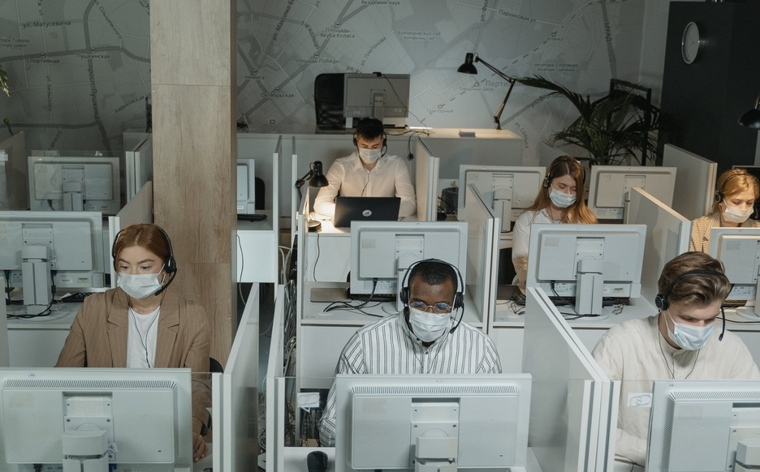
第1單元
線上客戶服務基礎
教學目標：能夠確保線上客服功能的正常運作。
教學大綱：
1.客服禮儀、壓力管理
2.溝通技巧
3.了解旅宿業法規、定型化契約書
4.飯店產品相關資訊

Slide 3
人格特質
批判的 | 勤奮的 | 積極進取 | 意志堅定
優柔多慮 | 固執 | 嚴格 | 獨立
拘謹 | 嚴肅 | 強韌 | 務實
挑剔 | 保守觀望 | 統治 | 果決
道德主義/說教 | 有條不紊 | 嚴厲 | 效率
疏離 | 重思考 | 冷淡 | 目標導向
積極面對 | 支持 | 控制 | 雄心
缺乏信心 | 恭敬有禮 | 容易激動 | 興奮
迎合討好 | 樂於助人 | 任性 | 熱誠
依賴 | 可依靠 | 反動 | 激勵他人
笨拙彆扭 | 順服 | 自我 | 友善
糊里糊塗 | 容易親近 | 古怪 | 有創作

Slide 4
建立線上客服服務中心的重要性
售後服務與永續關係的維持，最有效的是實施「顧客關係管理」（Customer Relationship Management, CRM）。
一、客服中心應具備之功能
1.提供客戶銷售前的諮詢、廣告服務，銷售後的追蹤調查及服務。
2.客服中心當然可以產生額外的利潤來源。
3.蒐集客戶資訊，從而建立完整的客戶資料庫（client database）。
4.瞭解客戶反應，並提供客戶回饋感受的管道。
5.加強客戶的忠誠度和對旅行業及其旅遊產品的認同感

Slide 5
二、客服中心應具備之優點
1.提供顧客化（customized）、個人化（personalized）的服務，較能滿足不同客戶需求。
2.成本花費較有效率。
3.即時與旅行業者互動聯繫。
4.開發新客源，創造新的商機。

Slide 6
實施客戶關係管理的目的
一、利用現存關係提高獲利能力
二、利用整合產品相關資訊提供全方位服務
三、創建新附加價值和持續客戶忠誠度

Slide 7
線上客服服務需求
    如何讓線上的客服人員長時間保持愉快、服務專業？試試看以下的教育訓練方式。
    其實很多人對客服服務人員常會有一些偏見和誤解，認為這個工作技術含量低、人人都可勝任，而且工資不高，有時卻得被客人的辱罵或詆毀。這些描述部分是事實，顧客的確會因為提供的服務性質及專業性，而對服務人員採取截然不同的態度（例如：客服人員及律師），但並非完全正確。以南韓一家客服中心為例，選擇從不一樣的角度切入，不僅喚起顧客的同理心，也降低員工不必要的壓力。起因是一個中年男子，他在三個月內來電163通，內容不乏辱罵甚至性騷擾客服人員，總計25人受害，讓員工不堪其擾。
資料來源：https://www.cheers.com.tw/article/article.action?id=5025427

Slide 8
客戶服務的難度提高，意味著企業必須有新策略因應這項新挑戰。著重企業訓練的《勞動力》雜誌（Workforce），近期就針對這個問題，提出大幅提升客服人員服務表現的建議，不論大小企業，都可以採用。客服人員訓練新招如下：
1.技巧可以訓練、人格特質卻很難改變。
2.職前訓練決定了客服人員的工作品質及滿意度。
3.如果決定讓客服人員回應一種以上的客服管道
4.客戶服務是一種充滿感性的經驗
5.如果讓新手上完課就馬上上線服務
6.有快樂的客服人員才有快樂的客戶。
7.為了確保客服人員在線上表現完美，公司必須有系統的提供督導。

Slide 9
所以，為了保險起見，讓新手在上完課後與專家或資深人員配對上陣，以增加新手的實戰經驗，降低他們的挫折感，並確保他們不出錯。
當新手沒有辦法解決客戶的問題時，訓練內容應包含如何讓客服人員以不激怒客戶的態度，坦承以對，並讓客戶知道何時可以解決問題，然後在承諾時限前完成任務。
有些公司甚至將這類評估作業電腦化，當客服人員每個月有2次以上表現不當，會自動接收到相關的網路課程，請他加強訓練。
當然，這類的督導如果能更符合人性，會讓客服人員感到比較自在。所以有些公司會讓客服人員與督導一對一面談，針對實際狀況討論應變之道。
良好周到的訓練及監督，可以使客服中心成為客戶與企業之間完美的介面，讓客戶對公司保有忠誠度。在競爭激烈的企業戰場上，這無疑是致勝的先機。

Slide 10

口齒清晰、反應明快、具服務熱忱、做事仔細、有耐心、品德良好、熟諳電腦作業能力(中打30字以上)?

Slide 11

您好！很高興為您服務！
2017年1月，台灣三大電信公司之一的中華電信123客服成立第10週年，董事長鄭優親自上線，擔任一日客服人員，並特地發送新年紅包給客服值班的同仁們，感謝他們的用心付出，同時宣告中華電將持續優化顧客服務品質，並啟動「123客服心守則」，用傾聽、關懷、體驗打造有溫度的客戶服務；記者會現場也播放一段客服專線真實故事，讓人鼻酸。

Slide 12

客服禮儀的重要性
服務產業自20世紀50年代興起以來，全球經濟經歷著一場結構性的變革，對此，美國經濟學家維克托．福克斯(Victor R. Fuchs)在1968年稱之為服務經濟(service economy)，具體包括：以企業為主的社會服務如物流、金融、運輸等，及以政府事業單位等為主的公共服務如教育、醫療衛生、社會保障等。

Slide 13
客服禮儀的基本概念
服務業從全球視野或國內發展來看，其進步可謂日新月異。在其發展過程中，客服禮儀相輔相成。且我國素有文明古國、禮儀之邦的美譽，從古代《禮記》中：「禮儀三百，威儀三千」之說法，探究其目的是為了規範人們的行為舉止；另外在西方，禮儀一詞最早就見於法語“Etiquette”，起源於路易十四時期，建立嚴格的宮廷禮儀制度，樹立君主勤政的典範，從此帶動了全歐洲的效法。可見無論是在東方或西方，禮儀存在已久。

Slide 14
客服禮儀的基本概念
管理學家約翰．懷利(John Whaley)曾說：「公司的員工如果能透過外表、行為和客戶的關係，傳遞出公司的價值，這個公司就是成功的企業」。因此服務禮儀的思維由基本做起，對個人而言，可培養氣質與涵養，對企業則可提高服務品質，使顧客倍感尊重。

Slide 15
客服禮儀的價值與實踐
對於初次見面的陌生人，如何博得對方的好印象？依循禮儀規範，最不容易犯錯。禮儀其實已由日常活動或教育之中實踐，例如：學校的親善服務團、志工服務活動，都是在培育學生的客服觀念及禮儀展現。

Slide 16
客服禮儀的價值與實踐
  企業進行在職訓練時，常將服務列為重要的課程內容，尤其是第一線的服務人員，在日常工作崗位上如何透過言談、舉止、行為等，對顧客表現尊重和友好的行為，以及如何打動顧客，明白自己扮演的角色，繼而實際應用在工作中。例如：台灣高鐵關注每一個服務細節的人文關懷，為大眾帶來更舒適文明的旅行服務，其服務禮儀訓練包括：服裝儀容、言談溝通技巧、禮貌和態度的在職培訓等。訓練類別則包含站務、車務人員服務禮儀訓練等。

Slide 17
客服禮儀的價值與實踐
  再者如航空公司培訓，其訓練主旨為：「世界地球村的現狀讓禮儀成為人與人、國與國間相互往來的尊重表現。藉由探討與實際模擬演練，增加學員對國際禮儀的興趣並培養禮儀知識，同時提升禮儀行為，使其符合國際潮流」。由此可見服務禮儀的推展與實踐有其重要性，也可體現個人的服務價值。由於服務禮儀的範圍廣泛，茲就其實踐面敘述如下。

Slide 18
客服禮儀的價值與實踐
  客服禮儀開啟人際關係
  服務禮儀合乎工作規範
  透過服務創新彰顯禮儀

Slide 19
  客服禮儀開啟人際關係
    拜科技之賜，人與人之間的互動管道愈來愈多，如社群平台軟體在表面上使溝通的速度加快，能瞬間傳遞訊息，彈指之間即可完成，但總是缺少情感層面，俗話說：「見面三分情、伸手不打笑面人」，而禮儀是態度的表現，這是隔著螢幕或話筒難以完全表現出來的。

Slide 20
  客服禮儀開啟人際關係
    因此電話客服人員在服務的當下需盡量保持良好態度與愉快心情，藉由展現合乎情理的禮儀，令人覺得舒服與貼心，因為服務絕對不是短暫的，而是要與顧客培養長期性且良好的人際關係，就好比許多企業都紛紛推出會員卡、禮券等，出發點也是希望延伸顧客關係，累積長期客戶。

Slide 21
  客服禮儀合乎工作規範
    一般企業都會有服務的標準作業流程(SOP)，但環境一直在改變，企業間的競爭與日俱增，站在顧客的立場，當然希望自己受到禮遇並得到最好的服務。

Slide 22
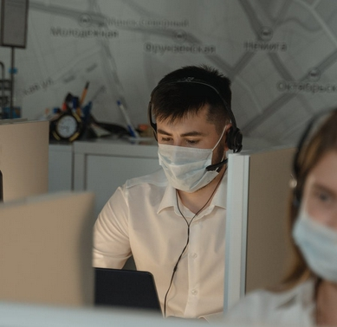
微笑60秒、服務100分
  每一年，麥當勞都會在全台賣出上億個漢堡。全台麥當勞餐廳共有超過16,000個員工，平均每位員工服務超過6,000人次。消費者來自各地，有著不同的身分背景及習慣，更在當下各自擁有不同的心情。一份麥當勞套餐大約100多元新台幣，賣一份速食餐點，從點餐到打包送餐，大約只有60秒時間。要在60秒內讓消費者感受到100分的服務品質並不容易，但麥當勞就是能做到！

Slide 23
  透過服務創新彰顯禮儀
    服務是一種無形的商品，而呈現這種商品價值就需依靠服務方式，而服務型態應隨著企業產品的不同做調整，為企業經營求新求變而設計，從最基本的服務接待到可讓顧客念念不忘的有價值服務。現在的企業相互模仿的速度太快，唯有不斷求新求變，才能脫穎而出。

Slide 24
  制服的運用及精神
「人要衣裝、佛要金裝」，在個人的日常生活裡，在不同場合中有各別適宜的衣著，例如：居家服、運動服、休閒服、學生制服、公司制服、團體制服等，這些各式各類的服裝還可能有不同的顏色及款式，平常人們會依季節的變化、天氣的寒暖、不同的場合改變日常穿著，但基本上仍有一定的規律以遵循，例如：在健身房不會穿著西裝做訓練，參加正式舞會時不會穿泳裝，參加國際會議時不會穿運動服，參加婚喪喜慶時要注重衣服顏色的搭配等，衣著的重要性不可言喻。
線上客服雖不直接與客人面對面，但對企業而言，展現企業文化的服務風格，不論於虛實通路均很重要。

Slide 25

  制服的運用及精神
對企業來說，「制服」是指相同團體的人穿著統一的服裝，代表行業別與身分，並表示職務與責任、團隊精神與認同。如球隊比賽時為了能在球場上快速分清敵友，穿著不同的服裝是必要的。另外，制服也代表專業性，如醫師穿著白色醫袍行醫救人、郵差穿著綠色制服做郵遞服務等。

Slide 26
  制服的運用及精神
  制服的象徵意義及功能
  至於制服的設計與顏色款式，也展現企業文化是穩重或創新，久而久之便形成獨特的企業文化。再者，公司若有制服的設計，站在員工的立場也有其方便性，員工上班前不必花費太多時間考慮穿著，實務面來看可省時、省開銷。

Slide 27
  制服的運用及精神
  服務業制服的設計概念
  制服的運用會依場所及工作性質不同而設計，公司的制服也會依功能性予以區分，例如：工廠的製造部員工為方便在生產線上工作，會穿著耐磨耐髒的工作服；也有企業會挑戰顏色，如汽車修理廠的員工，在修車過程中弄髒衣服的可能性很高，但有的修車廠反其道而行，制服選用白色系列，反而讓客戶眼睛一亮，更讚許他們修車的技術與維護廠內乾淨的決心，制服的款式顏色、標誌會依其產品與企業文化而定。

Slide 28
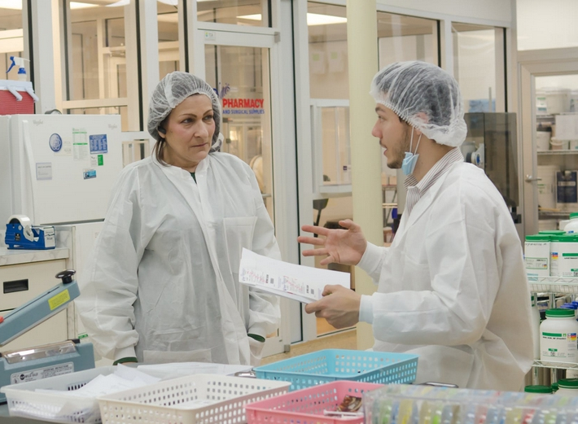
  服務業中具一定規模且注重制服者首推航空公司，各家航空公司的制服款式及設計不同，分別象徵其所屬單位、職務及對飛航的責任，例如：日本航空機長制服是黑色西裝，外套的袖口和襯衫肩章是四條金色線，副機長則是三條，另外空服人員的制服也是旅客關注的焦點，在款式的設計上不僅需呈現空服人員的氣質與專業，也代表不同國籍與企業文化。

Slide 29
  也因為服務業是高度與人接觸的行業，因此制服的設計也愈來愈重視細節設計，不少企業皆體認到對服務細節的重視即代表品牌的精神，在制服設計上顛覆傳統、注重時尚感，例如：日本高人氣的拉麵店一風堂，將傳統拉麵店的制服概念徹底推翻，因應一風堂推出的革新拉麵「赤丸」，設計師特地以一風堂的「紅色」為主題，製作出制服，連工作人員包在頭上的紅色頭巾也是渲染的花型，也染出獨屬日本一風堂的風味。

Slide 30
  接待應對溝通技巧
  全球化增進國際交流機會，無論是國內企業間相互拜訪、顧客登門洽商、接待國際或國內賓客等，第一線接待人員扮演的角色極為重要，從儀容、服裝、態度、語調等行為舉止，都將直接影響賓客對接待人員的印象，表現得宜不僅可使個人獲得好評，對企業形象也有助益。因此企業對人員之接待與溝通技巧，平日就要重視與安排訓練課程。
以客為尊的接待
良好的溝通技巧

Slide 31

成功的客服服務人員
嫻熟溝通技巧
詢問的重要技巧
有效口頭表達技巧
善用適當的肢體語言
合宜的穿著
注重個人衛生
牢記客戶的名字
熟悉名片的遞法
追求客服服務人員的榮譽感
理論要與實際合一

Slide 32
嫻熟溝通技巧
1.保持友善、有禮、真誠
2.時常提到對方的名字
3.讓對方說話
4.三思而後「言」
5.心態積極
6.運用對方所熟悉的詞彙
7.不同階層的主管有不同的目標、優先順序、關心重點

Slide 33

嫻熟溝通技巧
8.談話要切題；有三點必須留意：其一是談話內容須審慎考慮；其二是長話短說；其三是不要企圖以咬文嚼字加深他們的印象。
9.清晰表達
10.提出問題以維持熱絡氣氛，同時讓訪談沿著既定方向進行
11.知道如何結束交談

Slide 34

時間管理與壓力管理
檢視自己做事是否拖延
做事總是會有拖延的理由
如何克服作事拖延的壞習慣
建立時間管控的正確觀念和生活習慣

Slide 35
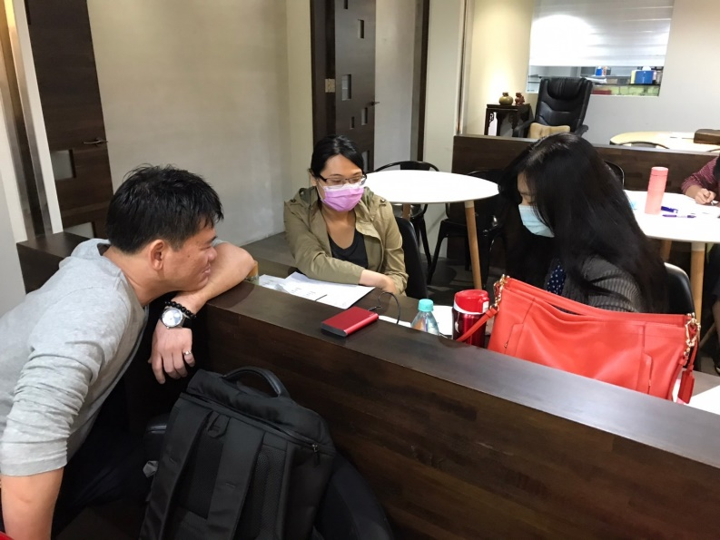
溝通技巧之增進
養成具有說服力的管理形象
建立傾聽的習慣
運用語言的力量
避免肢體語言的誤解
消除溝通障礙
溝通是生活一部分，是一種藝術。每個人扮演溝通的角色不同。溝通成敗維繫著企業的成敗。

Slide 36

  以客為尊的接待
  第一線的接待人員應適當有禮地接待來訪賓客，表現對賓客到訪的重視和誠意。接待禮儀也是溝通的橋樑，如何在接待過程進退得宜，表現從容不失態，除心理與工作上的準備之外，從電話禮儀至面對面接待，不斷的學習是不二法門，才能準確履行「以客為尊」的接待與服務。接待禮儀範圍很廣，尤其要注重接聽電話與個人儀態，簡述如下。

Slide 37
  以客為尊的接待
  第一線的接待人員應適當有禮地接待來訪賓客，表現對賓客到訪的重視和誠意。接待禮儀也是溝通的橋樑，如何在接待過程進退得宜，表現從容不失態，除心理與工作上的準備之外，從電話禮儀至面對面接待，不斷的學習是不二法門，才能準確履行「以客為尊」的接待與服務。接待禮儀範圍很廣，尤其要注重接聽電話與個人儀態，簡述如下。
總機禮儀
個人儀容
良好儀態

Slide 38
  以客為尊的接待
  總機禮儀
  負責接聽電話的總機人員，就如同一家公司的門面，不能輕忽相關的禮儀，而且電話接聽也是建立公共關係重要的環節，雖然總機人員未負責業務推展，但是其所接聽的來電者眾多，面臨的情況也無法一概而論。當然企業必須依組織規模設置一定的總機人數，以防電話鈴響卻無人接聽的窘境發生。至於總機人員在訓練上的基本原則如下：

Slide 39
  以客為尊的接待
  總機禮儀
  1.盡可能在電話鈴聲響起後立即接聽，
  鈴聲至多不要超過三響。
  2.通話開始要先問候來電者（如常用的「您好」
  ），並報上公司及單位名稱，必要時報上自
  己姓名，接著確定對方的身分及姓名。
  3.通話中間可適度使用：「請」、「是的」、
  「好的」、「對不起」、「謝謝」等禮貌話語。
  4.認真聆聽及記錄，重點可應用5W1H：何時(when)、何人(who)、何地(where)、何事(what)、為什麼(why)、以及如何(how)，記錄對方的來電內容。
  5.通話完畢時，應客氣地說「謝謝來電」、「再見」，讓對方先掛上電話，自己再輕掛電話。

Slide 40
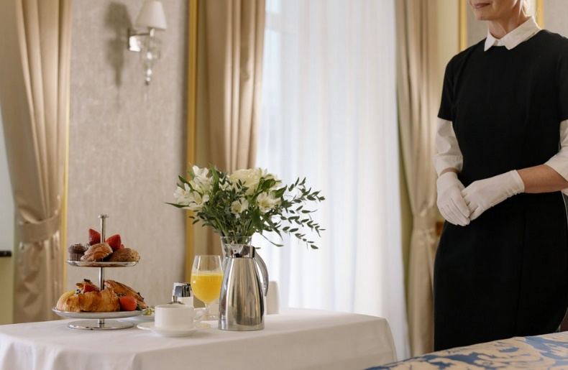
  以客為尊的接待
  個人儀容
  人與人之間，第一印象十分重要，從頭髮的梳理、臉部的清潔、指甲的修剪、服裝的整齊得宜、身體及口腔不可有異味、襪子和鞋子的搭配等，都會影響接待賓客的效果。因此服務人員平常可以對著鏡子多加練習，談話時面帶微笑，言談舉止高雅大方，展現自信的神情，自然能流露出服務的善意。

Slide 41
  以客為尊的接待
  良好儀態
  良好的儀態及肢體動作能讓顧客產生信賴與好感，例如：與人交談時要注視對方、面帶微笑、雙目平視、身體直立舒展、精神抖擻，手勢不宜過多，動作不宜太大，手不要插放口袋裡，不要用手指著別人，坐時不要抖腳等。另外台灣商場講禮節、重規矩，所以商業性的拜訪是每一個主管都免不了會遇到的事情。商業禮儀專家鮑德瑞奇(Letitia Baldrige)曾建議接待訪客應遵守以下5大基本原則：

Slide 42
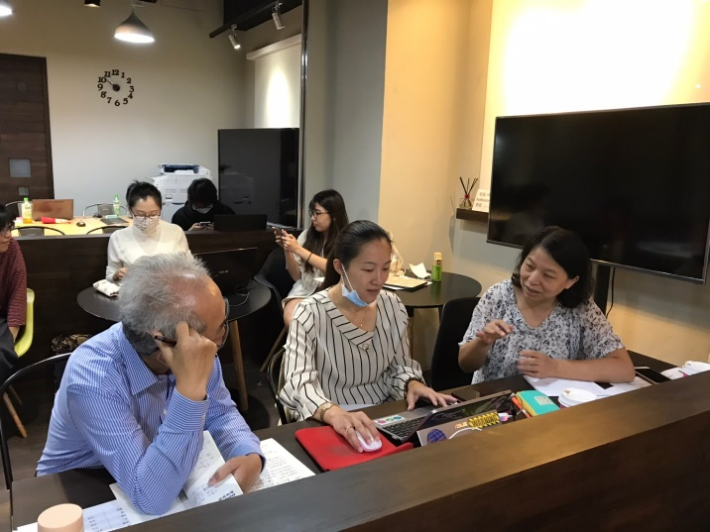
  以客為尊的接待
  良好儀態
  1.不要讓對方瞎等
  2.要有人迎接訪客
  3.要顯示誠意和尊重
  4.事前做好相關準備
  5.訪客離開時要提供必要協助

Slide 43
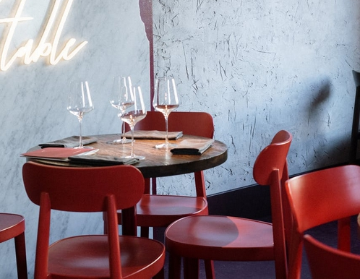
  良好的溝通技巧
  溝通(communication)是一種自然且無所不在的活動。經由溝通可傳遞自己的想法與訊息給別人，尤其服務業者溝通的機會與場合更多。著名組織管理學家巴納德(chester Irving Barnard)認為：「溝通是把組織中的成員緊密聯繫以實現共同目標的手段」。企業內部需要溝通，而經營體系愈大，需要溝通的層面就愈多。唯有透過溝通才能成就管理職能，員工明白其工作任務及執行方法，建立良好的組織氣氛、提振士氣，認同企業精神與文化。

Slide 44
  良好的溝通技巧
  日本松下電器創辦人松下幸之助曾說：「企業管理過去是溝通，現在是溝通，未來還是溝通」，可見除了企業內部需要溝通，維繫顧客當然也須溝通，諸如使顧客了解產品、購物流程、服務內容、問題處理等，因此服務人員除了以良好的心態與顧客溝通之外，還須熟練其溝通技巧，以達成溝通目的，參考原則如下。

Slide 45
  良好的溝通技巧
  專心傾聽
  有效處理
  迅速解決
  同理心

Slide 46
  良好的溝通技巧(個案探討)
  服務禮儀=禮貌＋同理心
    在這個注重用服務創造優勢的時代，提供「令人感動的服務」可說是服務的最高境界！但是在此之前，服務人員最重要的還是基本的禮儀訓練，這也是一般企業在進行培訓時的最重要目標。因為禮儀是社會化的一部分，能讓服務人員更「懂禮貌、知進退」，也是所有服務的基礎。通過規範及調整服務人員的儀表規範、言辭談吐、行為方式，展示內在的禮儀修養，才能反映組織良好的員工素質、塑造出優質的企業形象。

Slide 47
  良好的溝通技巧(個案探討)
  服務禮儀=禮貌＋同理心
    客服中心為了改變這個狀況，他們邀請了客服人員的家人，錄製了一系列「溫情開場白」做為服務語音，內容包括：「我家的寶貝乖女兒要來為您服務了！」、「我最愛的妻子要來為您服務了！」，還有一名小女孩用稚嫩的聲音說：「我在這世上最親愛的媽媽要來為您服務了！」，透過這樣的喊話提醒來電民眾，稍後接聽電話的人也是別人的家人。來電民眾的反應非常令人意外，有人會在電話一接通時，跟客服人員說「辛苦了！」，有些人還說「發現對方就像是自己的家人一樣。該客服中心採取這個方式之後，線上客服人員的壓力少了54.2%，致電者有禮貌的問候多了8.3%，客服人員自覺被人尊重的感覺增加25%，對顧客禮貌回應的期待亦增加25%。

Slide 48
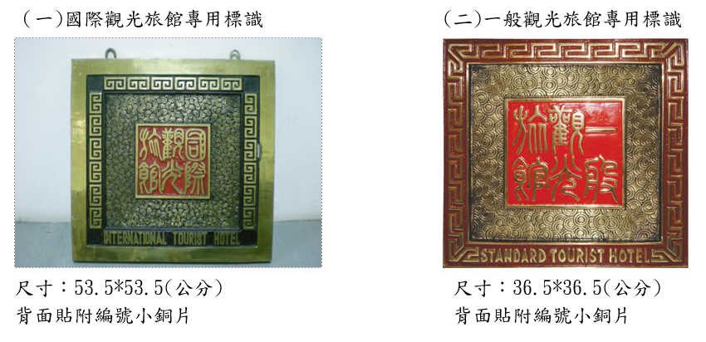
國際觀光旅館法規
資料來源：https://law.moj.gov.tw/LawClass/LawAll.aspx?pcode=K0110006

Slide 49

旅館法規
資料來源：https://law.moj.gov.tw/LawClass/LawAll.aspx?pcode=K0110014

Slide 50
資料來源
2020CHM旅館管理專業人員認證銀階認證試題指南，中華旅館經理人協會，2020，華立圖書股份有限公司。
旅遊銷售技巧，黃榮鵬，2008，揚智文化事業股份有限公司。
服務品質管理：提升服務品質的思維與作法，吳勉勤，2017，華立圖書股份有限公司。
服務業管理，何昶鴛，2019，華格納出版有限公司。
餐旅服務品質管理，王斐青，2018，揚智文化事業股份有限公司。
照片來源：Pexels 圖庫及旅館職涯發展計劃課程

Slide 51
旅館職涯發展計畫
旅宿電商運營人員
線上客服服務人員
（第1單元）
課程教材 歡迎引用

